Slide 1
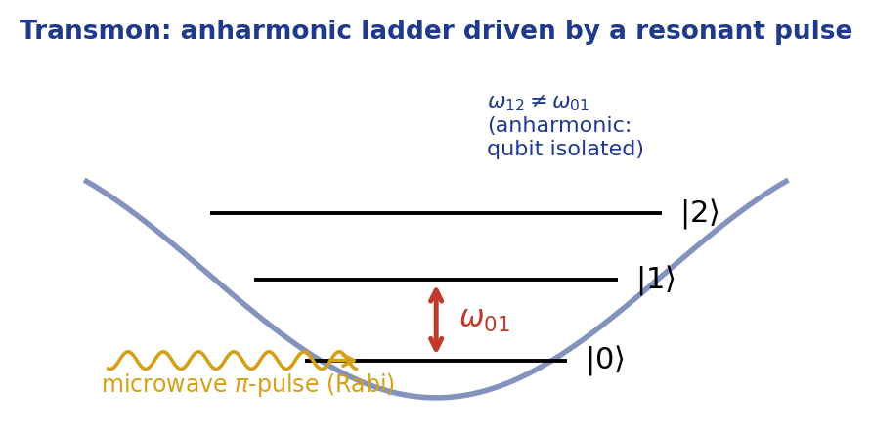
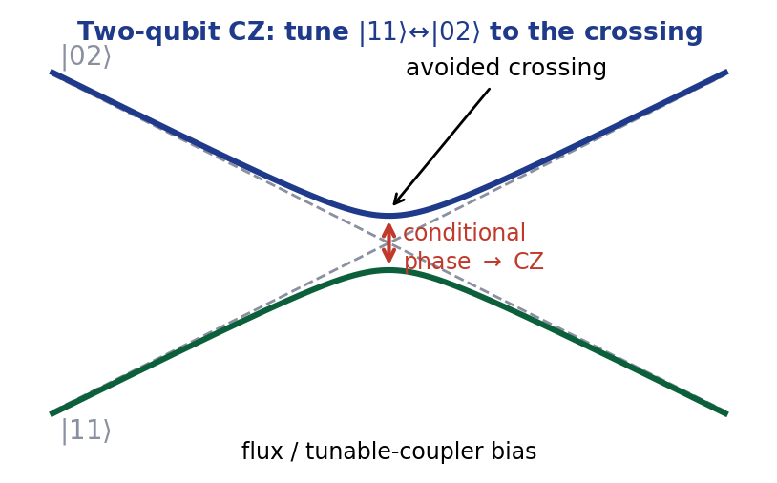
Implementing gates on superconducting qubits (transmons)
Pauli X/Y/Z, Hadamard, and a two-qubit gate (CZ / CNOT)
Single-qubit gates — resonant microwave drive (Rabi)
Qubit = anharmonic LC circuit (transmon); a microwave drive at ω₀₁ addresses |0⟩↔|1⟩.
X, Y: a resonant π-pulse drives Rabi flopping; the rotation axis is set by the drive phase (I/Q). Y is X phase-shifted 90°.
Z: virtual-Z — a zero-duration software phase shift of later pulses (or a brief flux detuning).
Hadamard: compiled from {R_z, √X}, e.g. H = R_z(π/2)·SX·R_z(π/2).
Two-qubit gate — a tunable interaction gives a conditional phase
CZ: flux-tune |11⟩↔|02⟩ to an avoided crossing; the conditional π phase realizes controlled-Z.
CNOT: cross-resonance (drive control at target's frequency) → ZX interaction; also CNOT = H·CZ·H.
Times ~10–50 ns (1q), ~40–300 ns (2q); limited by T₁/T₂ and leakage to |2⟩.
Notes:
【超导量子比特（transmon 传输子）】
· 量子比特是一个非谐振荡器：电容与约瑟夫森结并联。用频率 ω01 的微波脉冲驱动 |0⟩↔|1⟩。因为能级不等间距（ω12 ≠ ω01），可只驱动 |0⟩-|1⟩ 而不泄漏到 |2⟩。
· 单比特门 X、Y：共振 π 脉冲产生拉比（Rabi）振荡；旋转轴由驱动相位（I/Q）决定，Y 即 X 相移 90°。
· Z 门：常用“虚拟 Z”——对后续脉冲做零时长的软件相位平移；或用磁通短暂失谐。
· Hadamard 非原生门，由 {R_z, √X} 编译，例如 H = R_z(π/2)·SX·R_z(π/2)。
· 两比特 CZ：调节磁通/可调耦合器，使 |11⟩ 与 |02⟩ 到达“避免交叉”，得到的条件 π 相位即受控 Z；CNOT 可用交叉共振，或 H·CZ·H。
· 典型门时间：单比特约 10–50 ns，两比特约 40–300 ns；主要受 T1/T2 退相干与向 |2⟩ 泄漏限制。
· 左图：非谐势阱中的能级与微波驱动。右图：CZ 的避免交叉。

Slide 2
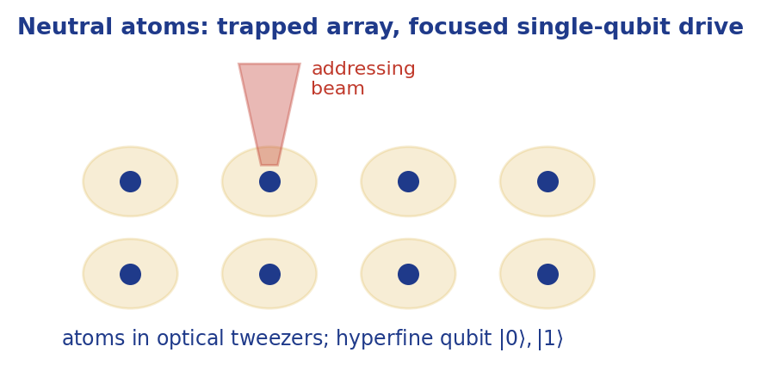
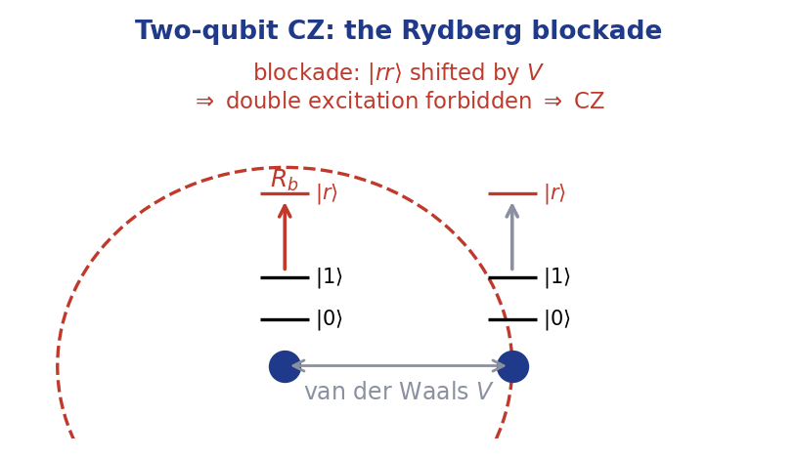
Implementing gates on neutral atoms (Rydberg arrays)
Qubits = two hyperfine ground states of atoms in optical tweezers
Single-qubit gates — resonant Rabi rotations
Drive the hyperfine qubit with a global microwave field or a two-photon optical Raman pair.
X, Y: resonant π-pulse, axis set by the drive phase (as for transmons); Z by detuning / light shift.
Hadamard: a π/2 rotation (composition of resonant pulses).
Site-resolved gates use tightly focused addressing (light-shift) beams.
Two-qubit CZ — the Rydberg blockade
Excite |1⟩→|r⟩ (high-lying Rydberg); nearby Rydberg atoms interact strongly (van der Waals).
Within blockade radius R_b, double excitation is forbidden — the conditional shift gives CZ (Jaksch π–2π–π, or global Levine–Pichler). CNOT = H·CZ·H.
Identical qubits, long coherence, movable/reconfigurable connectivity; ~hundreds of ns; Rydberg decay is a key error.
Notes:
【中性原子（里德堡阵列）】
· 量子比特 = 光镊（optical tweezers）中原子的两个超精细基态 |0⟩、|1⟩。
· 单比特门：用全局微波场或双光子拉曼（Raman）对驱动比特跃迁。X、Y 为共振 π 脉冲，轴由驱动相位决定（与超导相同）；Z 用失谐或光频移（可做成虚拟 Z）。
· 位点选址：用紧聚焦的寻址（光频移）光束单独作用于目标原子，实现单比特寻址门。
· 两比特 CZ：里德堡阻塞（Rydberg blockade）。用激光把 |1⟩ 激发到高里德堡态 |r⟩；阻塞半径 R_b 内两原子的范德瓦尔斯相互作用很强，禁止同时双激发（|rr⟩ 被移出共振），由此条件相移得到 CZ（如 Jaksch π–2π–π，或全局的 Levine–Pichler 方案）；CNOT = H·CZ·H。
· 特点：比特全同、相干时间长、连接可重构（原子可移动）；门时间约数百 ns；里德堡态衰变是主要误差源。
· 左图：光镊阵列与寻址光束。右图：里德堡阻塞。

Slide 3
At a glance: same principles, different hardware knobs
Gate | Superconducting (transmon) | Neutral atom (Rydberg)
X, Y | Resonant microwave π-pulse; axis by drive phase | Resonant microwave/Raman π-pulse; axis by phase
Z | Virtual-Z (software) or flux detuning | Detuning / light shift (can be virtual)
Hadamard | Compiled: R_z(π/2)·SX·R_z(π/2) | π/2 pulse (composition of rotations)
Two-qubit | CZ via flux/tunable coupler; CNOT via cross-resonance | CZ via Rydberg blockade; CNOT = H·CZ·H
Common thread — single-qubit: a resonant drive gives Rabi rotations; phase sets the axis (X vs Y), detuning/frame sets Z.
Common thread — two-qubit: a tunable interaction (avoided crossing, cross-resonance, or Rydberg blockade) imprints a conditional phase → CZ/CNOT.
Notes:
【小结：同一原理，不同硬件“旋钮”】
· 单比特门的共同点：一个共振驱动产生拉比旋转；相位设定旋转轴（X 对 Y），失谐/参考系设定 Z。
· 两比特门的共同点：一个可调相互作用（避免交叉、交叉共振、或里德堡阻塞）施加条件相位，由此得到 CZ/CNOT。
· 区别只在实现的“旋钮”不同：超导用磁通/可调耦合器/交叉共振；中性原子用里德堡阻塞。
· 表格逐行对照 X/Y、Z、Hadamard、两比特门在两个平台上的实现方式。

